Slide 1
МОТИВАЦИОННАЯ ГОТОВНОСТЬ ПЕДАГОГА В УСЛОВИЯХ ИНКЛЮЗИВНОГО ОБРАЗОВАНИЯ, КАК СРЕДСТВО ПОВЫШЕНИЯ КАЧЕСТВА ОБРАЗОВАНИЯ ДЕТЕЙ С ОВЗ ПРАКТИЧЕСКИЙ АСПЕКТ
Муниципальный ресурсный центр
«Дополнительное образование детей дошкольного возраста с ОВЗ,
как средство психоэмоциональной коррекции и развития
с учётом индивидуальных особенностей»
МАДОУ № 43 «Малыш»
15 марта 2017 г

Slide 2
Инклюзивная компетентность педагога
Это способность педагога осуществлять профессиональные функции в процессе инклюзивного образования, учитывая разные образовательные потребности ребёнка с ОВЗ, обеспечивающие качество его образования и успешную социализацию

Slide 3
Инклюзивная компетентность педагога
Мотивационный компонент

Slide 4
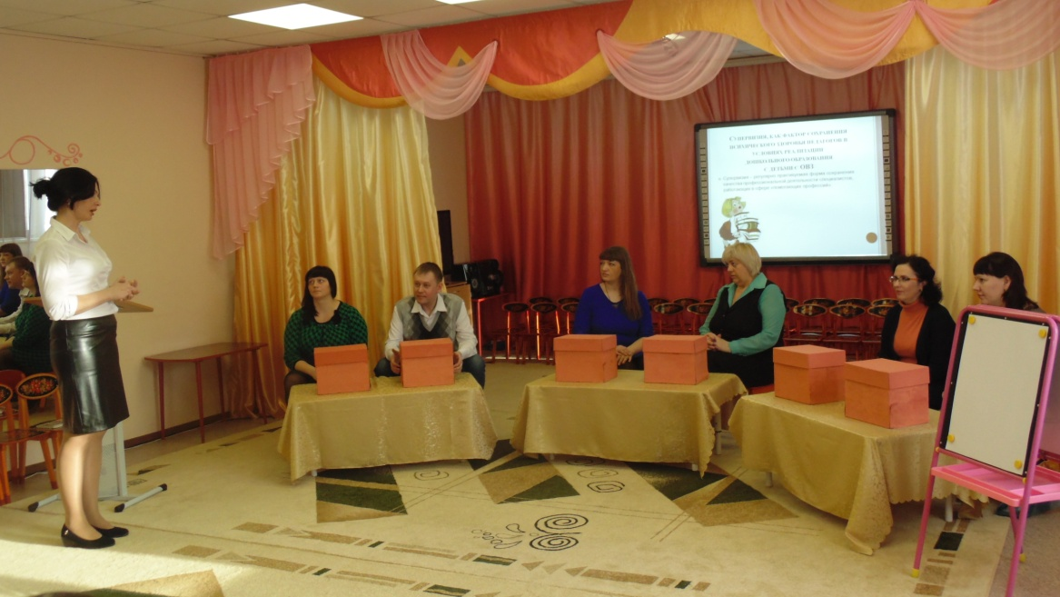
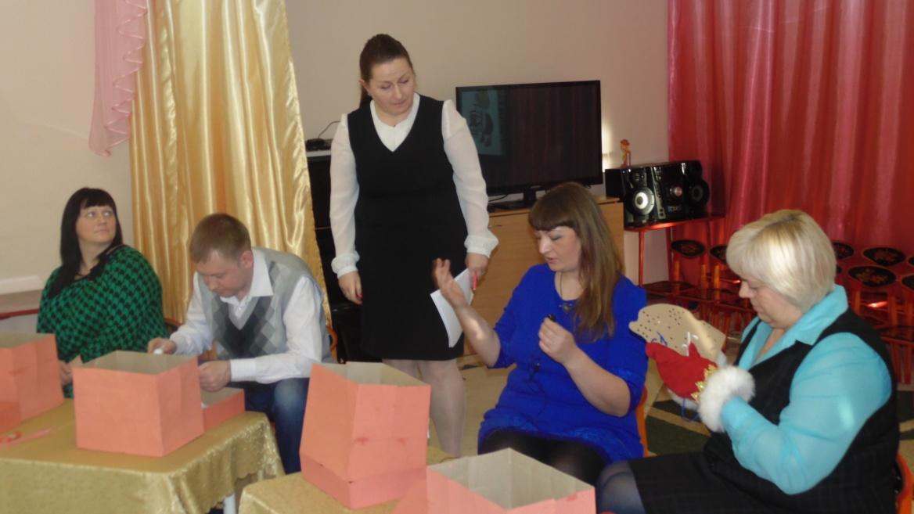
Инклюзивная компетентность педагога

Slide 5
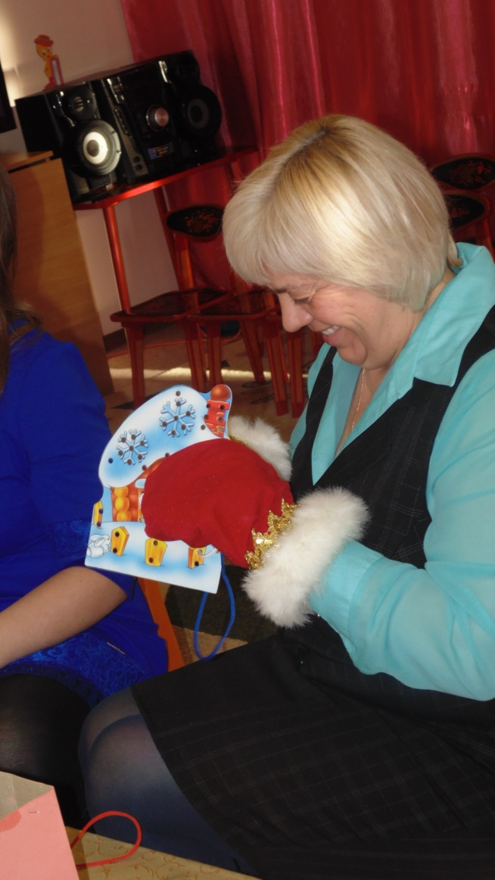
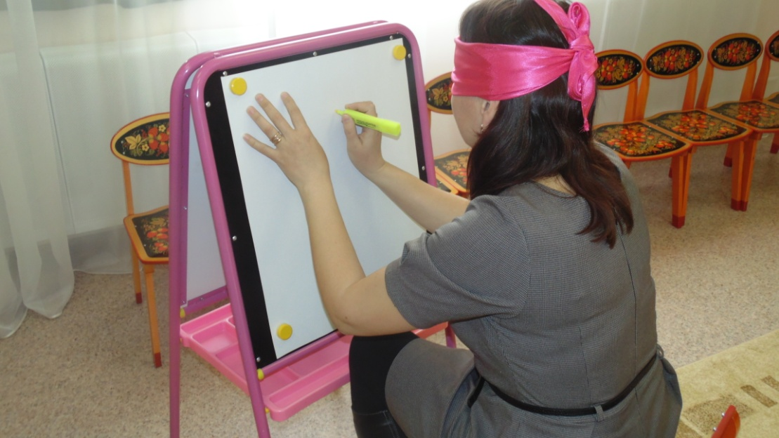
Инклюзивная компетентность педагога

Slide 6
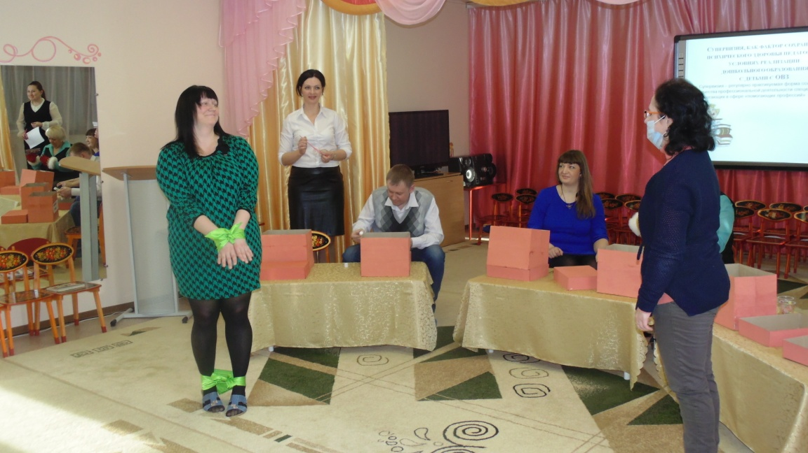
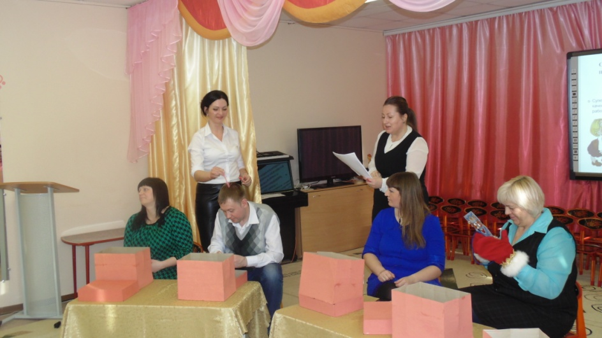
Инклюзивная компетентность педагога

Slide 7
Инклюзивная компетентность педагога
Мотивационный компонент
Когнитивный компонент
Рефлексивный компонент

Slide 8
Супервизия, как фактор сохранения психического здоровья педагогов в условиях реализации дошкольного образования с детьми с ОВЗ
Супервизия – регулярно практикуемая форма сохранения качества профессиональной деятельности специалистов, работающих в сфере «помогающих профессий»

Slide 9
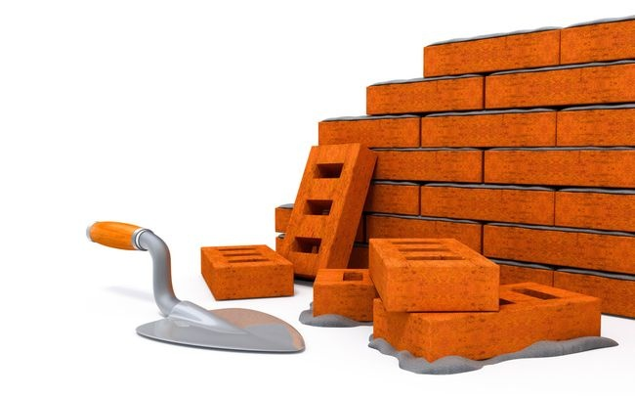
Личностные качества педагога
Эмпатия
Принятие
Вера
Саморефлексия
Саморегуляция

Slide 10
Позитивный я - образ
Личностные качества дошкольника
Позитивный я - образ
Доверие к миру
Саморегуляция
Социализация
Коммуникативные навыки
Любознательность

Slide 11
Желаем успехов!

